Slide 1
Khởi động

Slide 4
1. Số liền trước của số 13 480 là số nào?
Đáp án: 13 479

Slide 5
Số liền sau của số 90 001 là số nào?
Đáp án: 90 002

Slide 6
Số liền sau của số 99 999 là số 100 000. Đúng hay sai?
Đáp án: Đúng

Slide 7
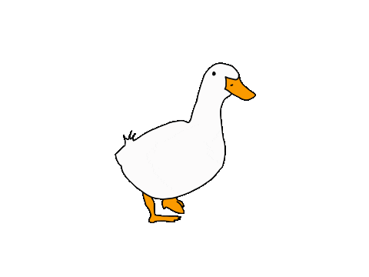
Thứ … ngày … tháng … năm …
Toán
(Tiết 3)

Slide 8
- Biết cách phân tích cấu tạo số, cách đọc và cách viết các số có năm chữ số và số 100 000.
- Làm quen với cách làm tròn số và làm tròn được một số đến hàng nghìn và hàng chục nghìn.

Slide 9
Luyện tập

Slide 10
1
Số nào dưới đây có chữ số hàng chục nghìn là 1?
A) 1 000 B) 100 000 C) 100 D) 10 000

Slide 11
1
Số
a) 54 766 = 50 000 + + 700 + 60 + 6
b) 15 000 = + 5000
c) 37 059 = 30 000 + 7000 + + 9
d) 76 205 = 70 000 + 6000 + 200 +
?
?
?
?

Slide 12
Cùng hoàn thành bài toán để giúp mình thu hoạch cà rốt nhé!

Slide 13
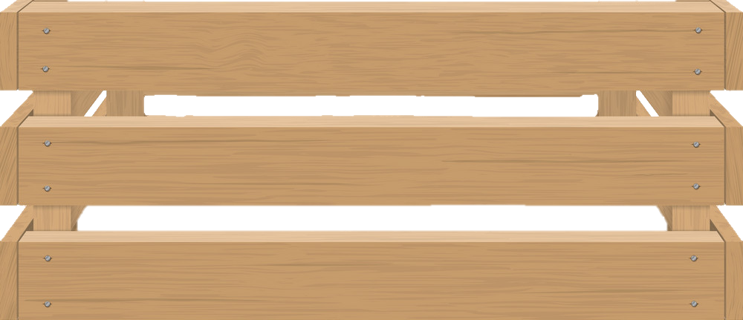
54 766 = 50 000 + + 700 + 60 + 6
4 000
?

Slide 14
15 000 = + 5000
10 000
?

Slide 15
37 059 = 30 000 + 7000 + + 9
50
?

Slide 16
76 205 = 70 000 + 6000 + 200 +
5
?

Slide 17
Các bạn giỏi quá!

Slide 18
Trong hội chợ Tết, bác Đức, bác Trí và chú Dũng bốc thăm mã số trúng thưởng. Trong thùng còn lại năm số từ 13 820 đến 13 824. Bác Đức bốc được số 13 824. Như vậy:
Bác Trí không thể bốc được số 13 819
Chú Dũng chắc chắn bốc được số 13 824
Chú Dũng có thể bốc được số 13 822
?
?
?

Slide 19
Câu hỏi | Đáp án | Giải thích
a) Bác Trí không thể bốc được số 13 819
b) Chú Dũng chắc chắn bốc được số 13 824
c) Chú Dũng có thể bốc được số 13 822
Vì 1 3819 < 13 820 nên số 13 819 không có trong thùng. Vậy bác Trí không thể bốc được số 13 819.
Đ
Vì bác Đức đã bốc được số 13 824 nên chú Dũng không thể bốc được số 13 824.
S
Vì trong thùng có số 13 822 nên chú Dũng có thể bốc được số 13 822.
Đ

Slide 20
4
Người ta đóng số lên các khung xe đạp. Các khung xe đạp đã được đóng số từ 1 đến 99 997. Hỏi ba khung xe tiếp theo sẽ được đóng số nào?
99 998
99 999
100 000
99 997
Ba khung xe tiếp theo được đóng số: 99 998; 99 999; 100 000

Slide 21
GV ĐIỀN VÀO ĐÂY
GV ĐIỀN VÀO ĐÂY
GV ĐIỀN VÀO ĐÂY
GV ĐIỀN VÀO ĐÂY

Slide 22
TẠM BIỆT VÀ HẸN GẶP LẠI

Slide 23
Chính chủ soạn: Hương Thảo: zalo 0972115126
Link Facebook: https://www.facebook.com/huongthaoGADT
(Thầy cô copy link FB và dán vào trình duyệt sẽ ra nick của em ạ, hoặc gõ tìm kiếm trên Facebook với tên: huongthaogadt
Hiện nay có rất nhiều nick giả mạo, chuyên buôn bán, ăn cắp bài trên công sức, chất xám của người khác. Số tài khoản giao dịch của người giả mạo: 0328667364 - Ngân hàng MB quân đội - Chủ TK: Lê Bá Linh
Thầy cô lưu ý tìm đúng nick chính chủ để đặt mua kẻo bị tiền mất, tật mang

